Slide 1
6-1 마진 상쇄(collapsing)
노시윤

Slide 2
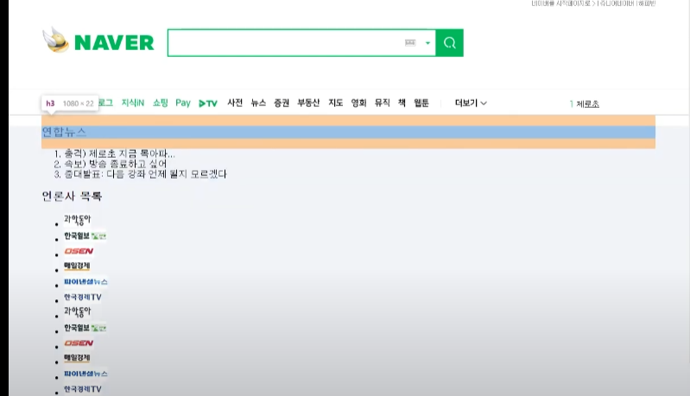
문제 발생
이상한 margin이 생김?
상위 컨텐츠가 하위 컨텐츠의
Margin을 커버 못해서 생긴 문제

Slide 3
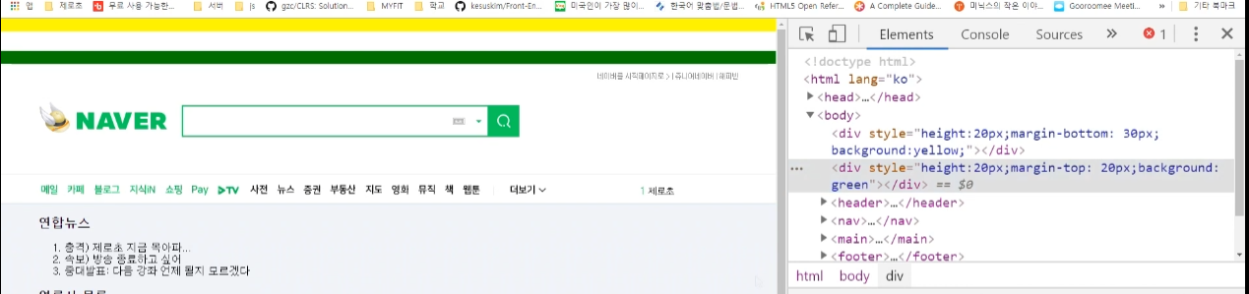
마진 상쇄(collapsing)
두 요소 간에 상하 margin이 겹치는 상황
인접 형제 요소
부모 와 맏이/막내 요소
빈 블록 – 빈 태그여도 margin이 존재하면 발생 가능

Slide 4
해결 방법
블록 포맷 컨텍스트 만들기
overflow: hidden
float: left; / width: 100%;
position: absolute;
display: inline-block; width: 100%;
→ margin 다 남기면서 해결 가능

